Slide 1
CHỦ ĐỀ 1
CÁC SỐ TỪ 0 ĐẾN 10
BÀI 1
Các số 0, 1, 2, 3, 4, 5
( Tiết 1)

Slide 2




MỤC TIÊU
1
Nhận biết được các nhóm có 0, 1, 2, 3, 4, 5 đồ vật.
2
Biết đọc, đếm, các số.
3
Lập được các nhóm có số lượng là 0, 1, 2, 3, 4, 5.
4
Thứ tự của số trong dãy số.

Slide 3
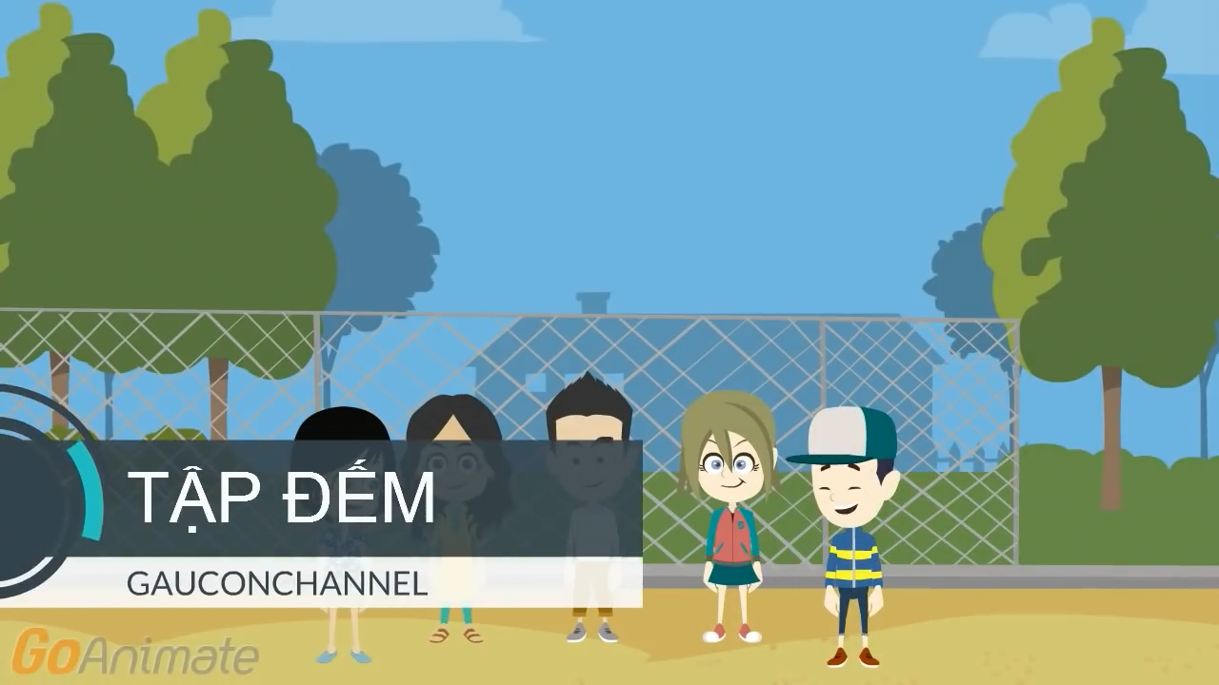

Slide 4

KHÁM PHÁ
KHÁM PHÁ

Slide 5

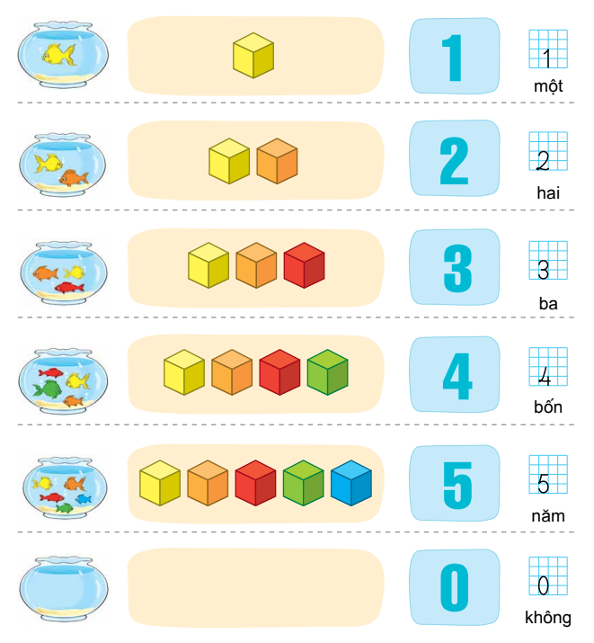

Slide 6

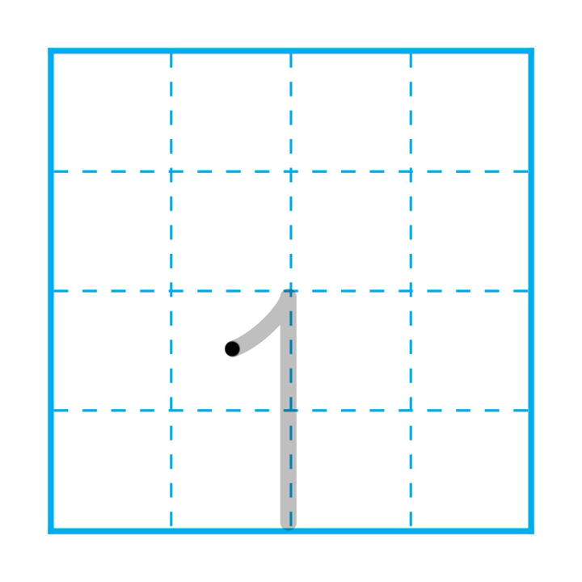


Số 1
Có 1 con cá trong bình
Có 1 khối gỗ
một

Slide 7



Số 2
Có 2 con cá trong bình
hai
Có 2 khối gỗ

Slide 8
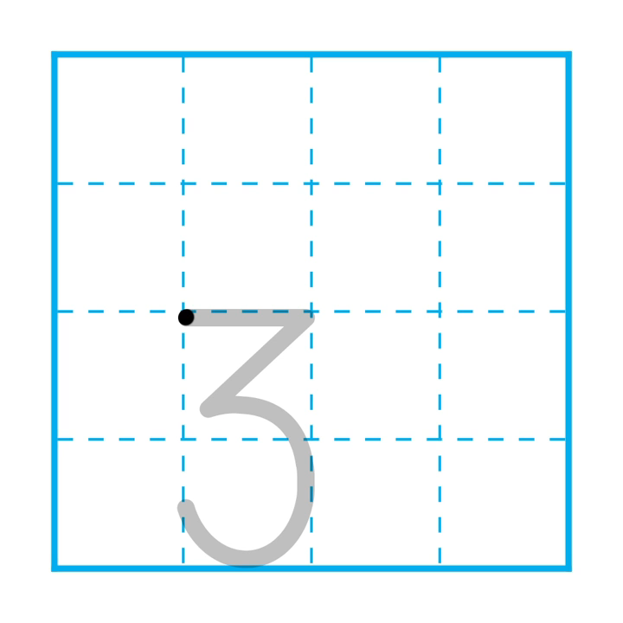

Số 3
Có 3 con cá trong bình
ba
Có 3 khối gỗ

Slide 9

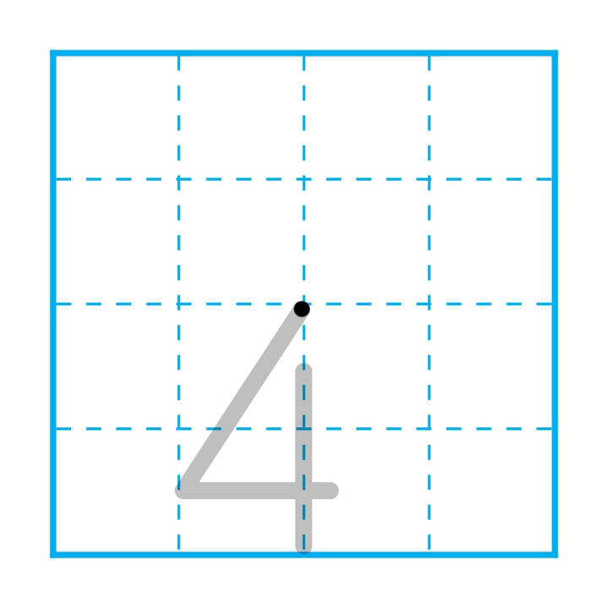



Số 4
Có 4 con cá trong bình
Có 4 khối gỗ
bốn

Slide 10
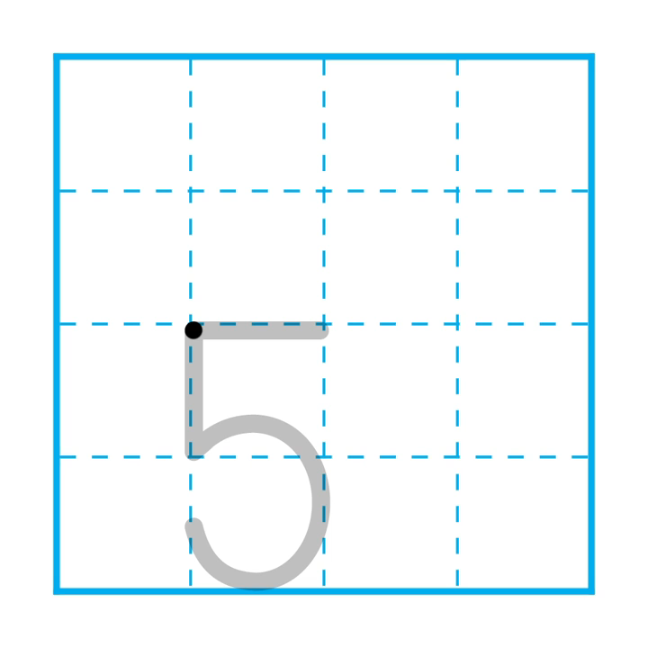





Số 5
Có 5 con cá trong bình
Có 5 khối gỗ
năm

Slide 11
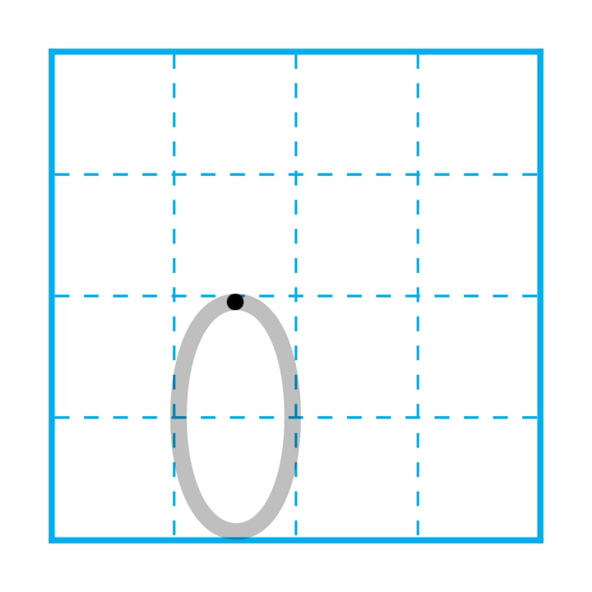
Số 0
Trong bình có 1 con cá
không
Trong bình không có con cá

Slide 13

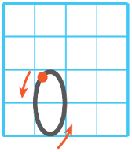
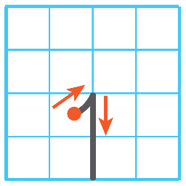
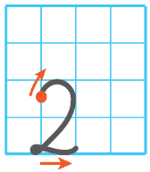
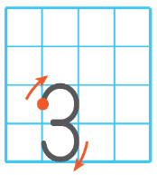
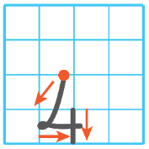
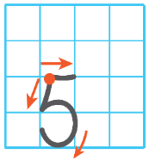
1
Tập viết số

Slide 14
1
Tập viết số

Slide 15
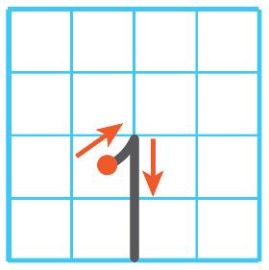
1
Tập viết số

Slide 16
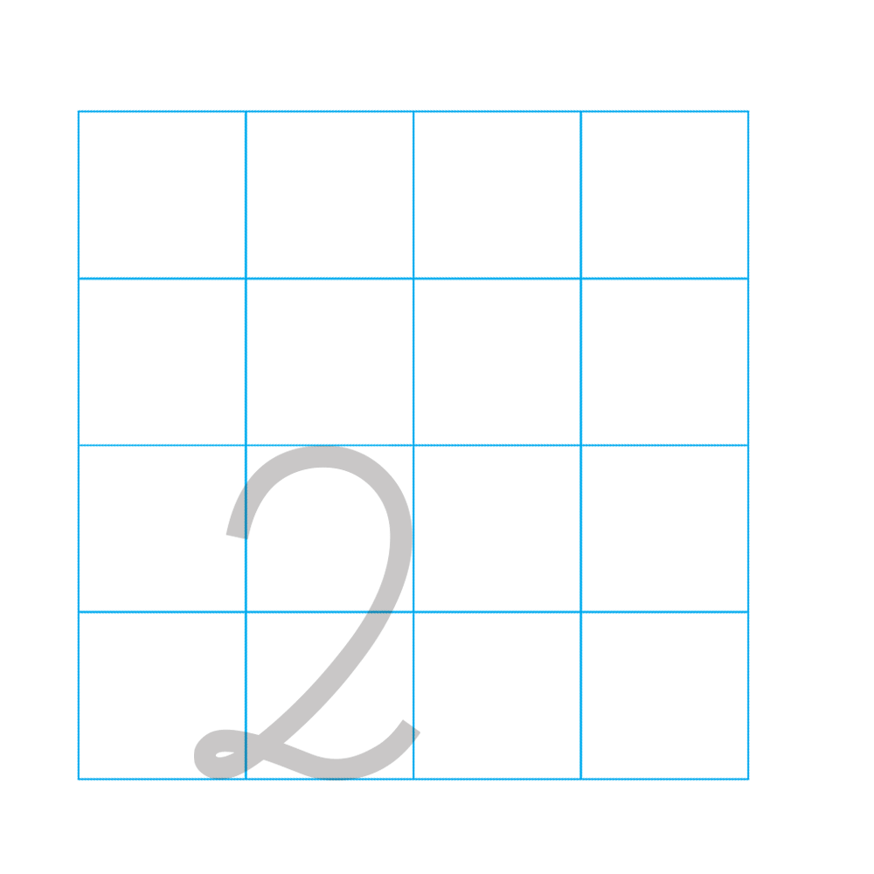

1
Tập viết số

Slide 17
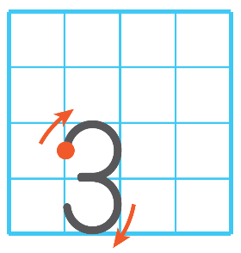
1
Tập viết số

Slide 18
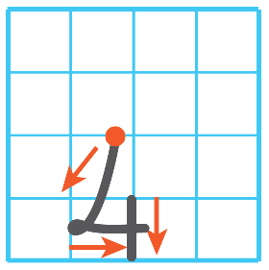
1
Tập viết số

Slide 19

1. Tập viết số

Slide 20
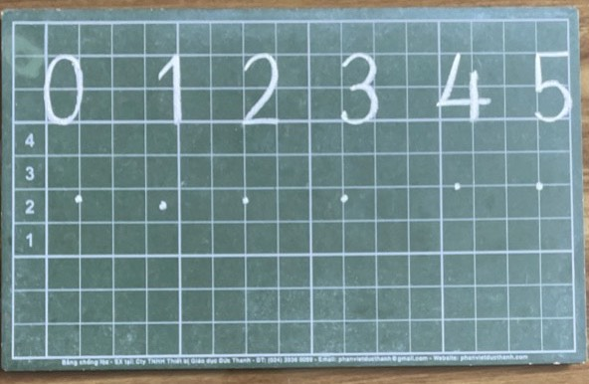

Slide 21
Cùng thư giãn!

Slide 22


Slide 23










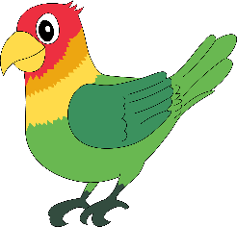
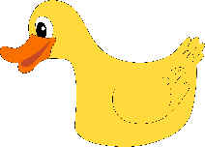








2
Số ?
a)
?
?
?
b)
?
?
?
?
?
?

Slide 24



Đố các bạn có bao nhiêu con mèo trong hình?
1

Slide 25
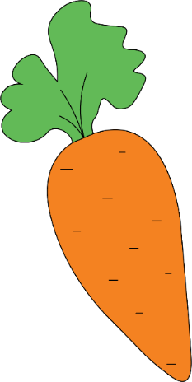
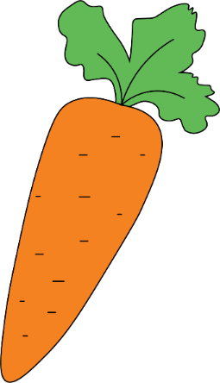
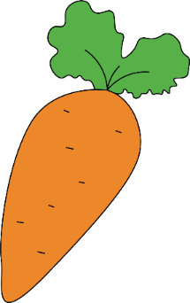
2
Số ?
Đố các bạn có bao nhiêu củ cà rốt trong hình?
Đáp án
3

Slide 26




2
Số ?
Đố các bạn có bao nhiêu con chó trong hình?
Đáp án
5

Slide 27

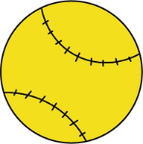


2
Số ?
Đố các bạn có bao nhiêu quả bóng trong hình?
Đáp án
4

Slide 28
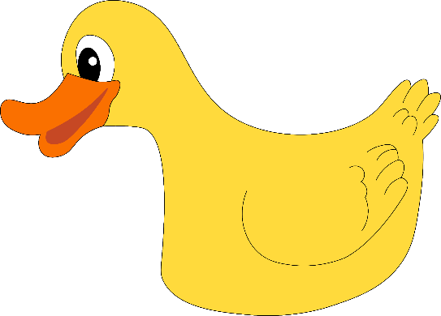
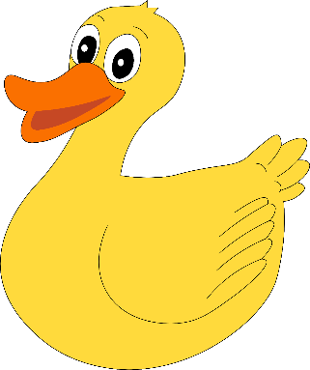
2
Số ?
Đố các bạn có bao nhiêu con vịt trong hình?
Đáp án
2

Slide 29

2
Số ?
Đố các bạn có bao nhiêu con chim trong hình?
Đáp án
1

Slide 30





2
Số ?
Đố các bạn biết có bao nhiêu con cá trong bình?
Đáp án
2
Đáp án
1
Đáp án
0

Slide 31



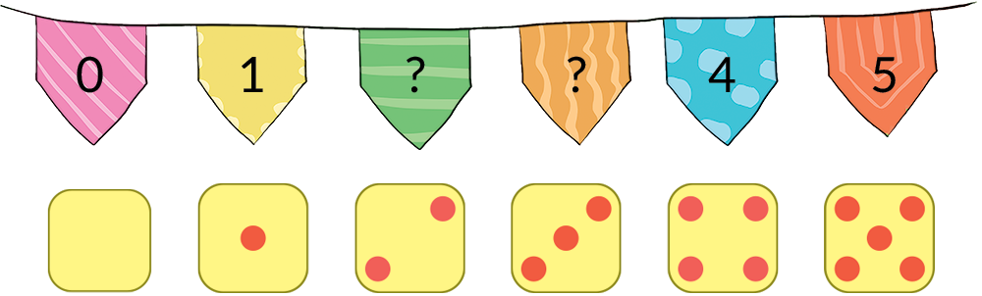

3
Số ?
Chúng mình hãy cùng treo cờ theo số chấm có trên mặt thẻ số nhé
0
1
2
3
4
5

